Slide 1
Anna Stoyanova ХП0432
Die wichtigsten Süßstoffe im Überblick. Von Sacharin, Aspartam über Cyclamat bis Stevia, Fruchtzucker und Zucker.
= Referat =
Vorgelegt am Lehrstuhl für Organische Chemie
UCTM Sofia, 2015

Slide 2
Allgemeines
Süßstoffe sind synthetisch hergestellte oder natürliche Ersatzstoffe für Zucker, die dessen Süßkraft erheblich übertreffen. Sie haben keinen oder einen sehr geringen physiologischen Brennwert. Voraussetzung für die Wirkung von Süßstoffen ist, dass sie von ihrer chemischen Struktur her in der Lage sind an die Geschmacksrezeptoren anzudocken. Zahlenangaben über die relative Süßkraft sind Richtwerte und werden auf eine drei- bis vierprozentige Saccharoselösung bezogen. Die Süßkraft 500 besagt, dass eine 500fach verdünnte Lösung des Süßstoffes die gleiche Süßkraft wie die Saccharoselösung aufweist. Die Süßkraft ist außerdem abhängig von den weiteren Bestandteilen des gesüßten Nahrungsmittels, dessen Temperatur sowie von seinem pH-Wert. Es zeigen sich z. T. Synergismen zwischen verschiedenen Süßstoffen, wie z. B. zwischen Aspartam und Acesulfam, die zu einer noch höheren Süßkraft führen kann. Zur geschmacklichen Verbesserung werden Saccharose-basierte Süßstoffe häufig mit anderen Süßstoffen oder mit Zuckeraustauschstoffen kombiniert. In reiner Form genossen können Süßstoffe z. T. Lakritz-, Menthol- oder Sauergeschmäcke aufweisen.

Slide 3
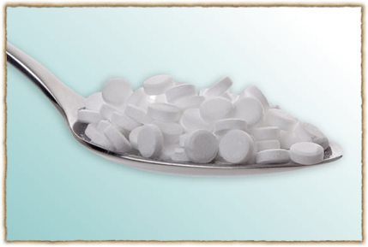
-insulinabhängig verwertbare Kohlenhydrate
-Insulinunabhängig verwertbare Kohlenhydrate
Einteilung von Süßungsmittel:
Süßstoffe
Synthetisch-hergestellte Süßstoffe
Natürliche Süßstoffe

Slide 4
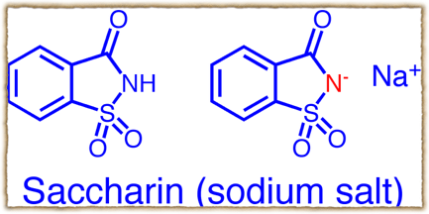
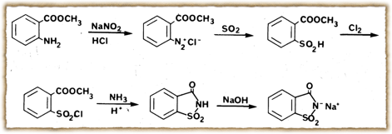
Geschichte
Neben der schon bei den Römern für die Zubereitung von Defrutum bekannten Verwendung von Bleigefäßen, mit denen der damit giftige „Bleizucker“ entstand, ist das vom deutschen Zuckerchemiker Constantin Fahlberg gefundene „Saccharin“ der älteste künstliche Süßstoff. Es kam 1885 erstmals auf den Markt.

Slide 5
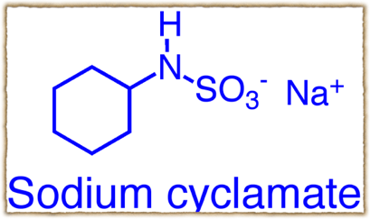
Ebenso wie Saccharin wurde Cyclamat 1937 durch Zufall bei der Suche nach einem fiebersenkenden Arzneimittel entdeckt, als ein Chemiker bemerkte, dass eine auf dem Labortisch abgelegte Zigarette süß schmeckte.

Slide 6
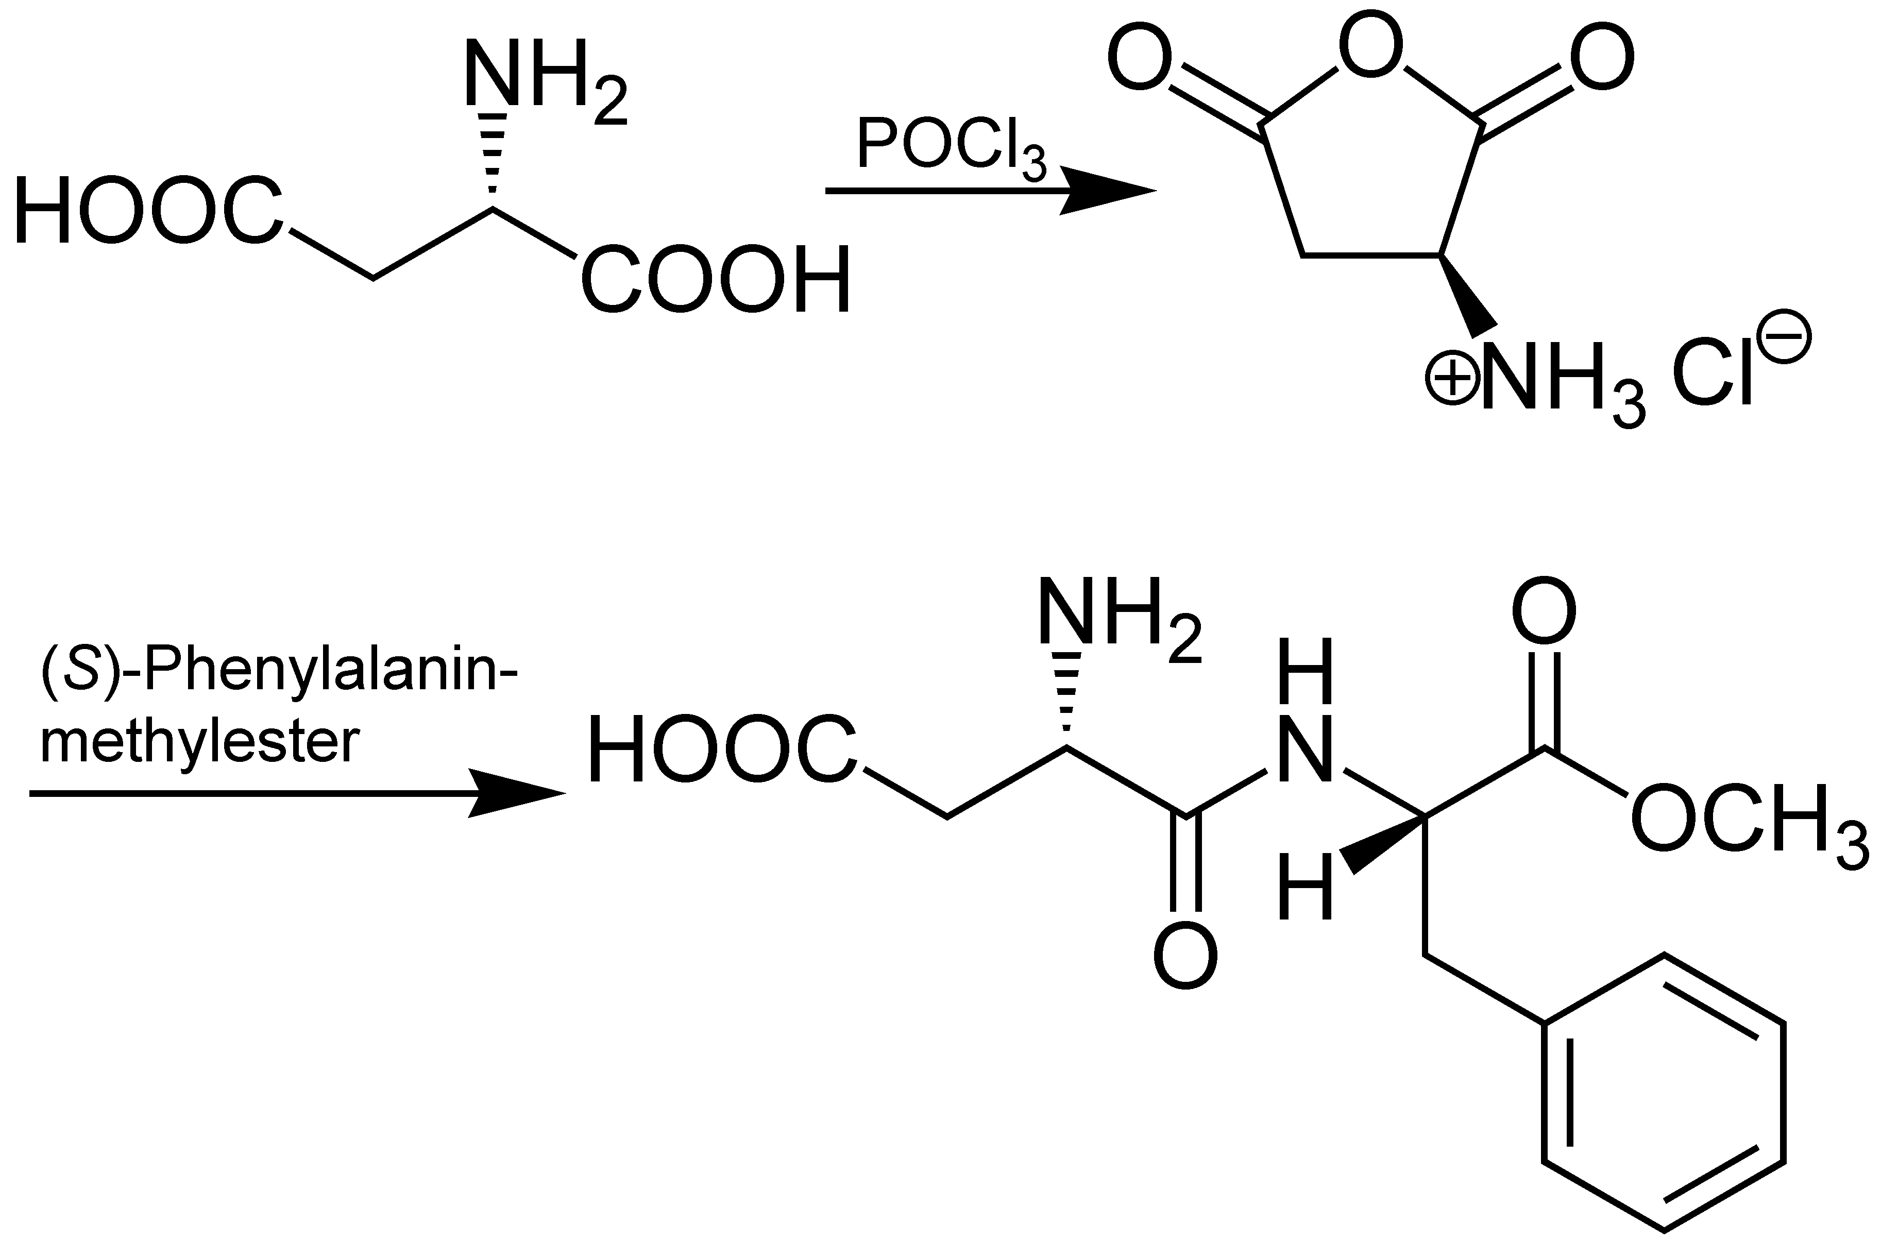
Aspartam
Aspartam ist ein kalorienarmer Süßstoff, der etwa 200-mal süßer als Zucker ist. Bei der Verdauung wird Aspartam in die beiden Eiweißbausteine L-Asparaginsäure und L-Phenylalanin, die von Natur aus in den meisten proteinhaltigen Nahrungsmitteln wie Fleisch, Milchprodukten und Gemüse vorkommen, sowie in kleine Mengen Methanol aufgespalten. Phenylalanin ist eine lebenswichtige Aminosäure. Methanol findet sich von Natur aus im menschlichen Körper und auch in vielen Lebensmitteln. Der Methanol-Anteil von Aspartam ist im Vergleich zu dem Anteil in vielen natürlichen Lebensmitteln äußerst gering. Zum Beispiel liefert ein Glas Tomatensaft 5- bis 6-mal mehr Methanol als dieselbe Portion eines mit Aspartam gesüßten Erfrischungsgetränkes.
Warum steht auf manchen Produkten, die mit Aspartam gesüßt. werden, der Hinweis „enthält eine Phenylalaninquelle“?
Bei Phenylalanin handelt es sich um eine lebensnotwendige Aminosäure, sie kommt in der Muttermilch und vielen natürlichen Lebensmitteln wie Fleisch, Fisch, Getreide, Gemüse und in geringer Menge auch in Aspartam vor.
Bei der Phenylketonurie - einer seltenen Erbkrankheit (Etwa jedes zehntausendste Neugeborene kommt mit dieser Stoffwechselstörung zur Welt.)- wird verhindert, dass der natürliche und für den menschlichen Organismus wichtige Eiweißbaustein Phenylalanin normal abgebaut und verstoffwechselt werden kann.
Der Hinweis „enthält eine Phenylalaninquelle“ auf Produkten, die mit Aspartam gesüßt werden, ist ausschließlich eine wichtige Information für die sehr kleine Bevölkerungsgruppe, die an dieser angeborenen Stoffwechselkrankheit Phenylketonurie (PKU) leidet. Für alle anderen Verbraucher hat dieser Hinweis keine Bedeutung.

Slide 7
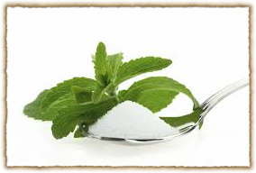
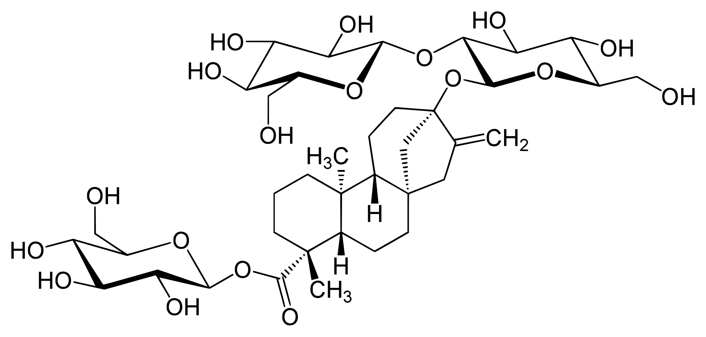
Steviolglycoside "Stevia"
1887 macht der Naturforscher Moises Bertoni die Pflanze bekannt.
Nach der positiven Sicherheitsbewertung durch die Europäische Behörde für Lebensmittelsicherheit (EFSA) im April 2010 und Januar 2011 hat die Europäische Kommission am 12.November 2011 den Einsatz der Steviolglycoside - umgangssprachlich bekannt als "Stevia" - ab Dezember 2011 genehmigt.
Die Stevia rebaudiana ist eine blattreiche, krautige, subtropische Pflanze, die ursprünglich aus dem Dreiländereck Argentinien, Brasilien und Paraguay stammt. Sie wird aber auch zunehmend im asiatischen Raum angebaut. Die Blätter enthalten süßschmeckende Stoffe, die Steviolglycoside. Die Süßkraft der Steviolglycoside ist ca. 200 - 300 fach höher als die von Zucker.
Steviolglycoside werden in einem mehrstufigen Verfahren (Trocknung, Mazeration, Fällung und Entfärbung, Ionenaustausch und mehrfache Kritallisierung) aus den geernteten Stevia-Blättern isoliert.
Den Antrag, die Pflanze Stevia als "Novel Food" in der EU anzuerkennen, lehnte der Wissenschaftliche Ausschuss für Lebensmittel der Europäischen Kommission (SCF) ab. In seinem Gutachten über die Pflanze Stevia Rebaudiana Bertoni und ihre Blätter erklärte der SCF, dass den eingereichten Informationen die Spezifizierung der getesteten Extrakte und die Standardisierung des gewerblichen Produktes fehle, um Stevia für den Handel zuzulassen. Insbesondere mangele es an Gesundheits- und Sicherheitsstudien. Deshalb verweigerte die Europäische Kommission auch die Zulassung von Stevia für die Vermarktung als Pflanze oder Blätter (Entscheidung vom 22. Februar 2000).

Slide 8
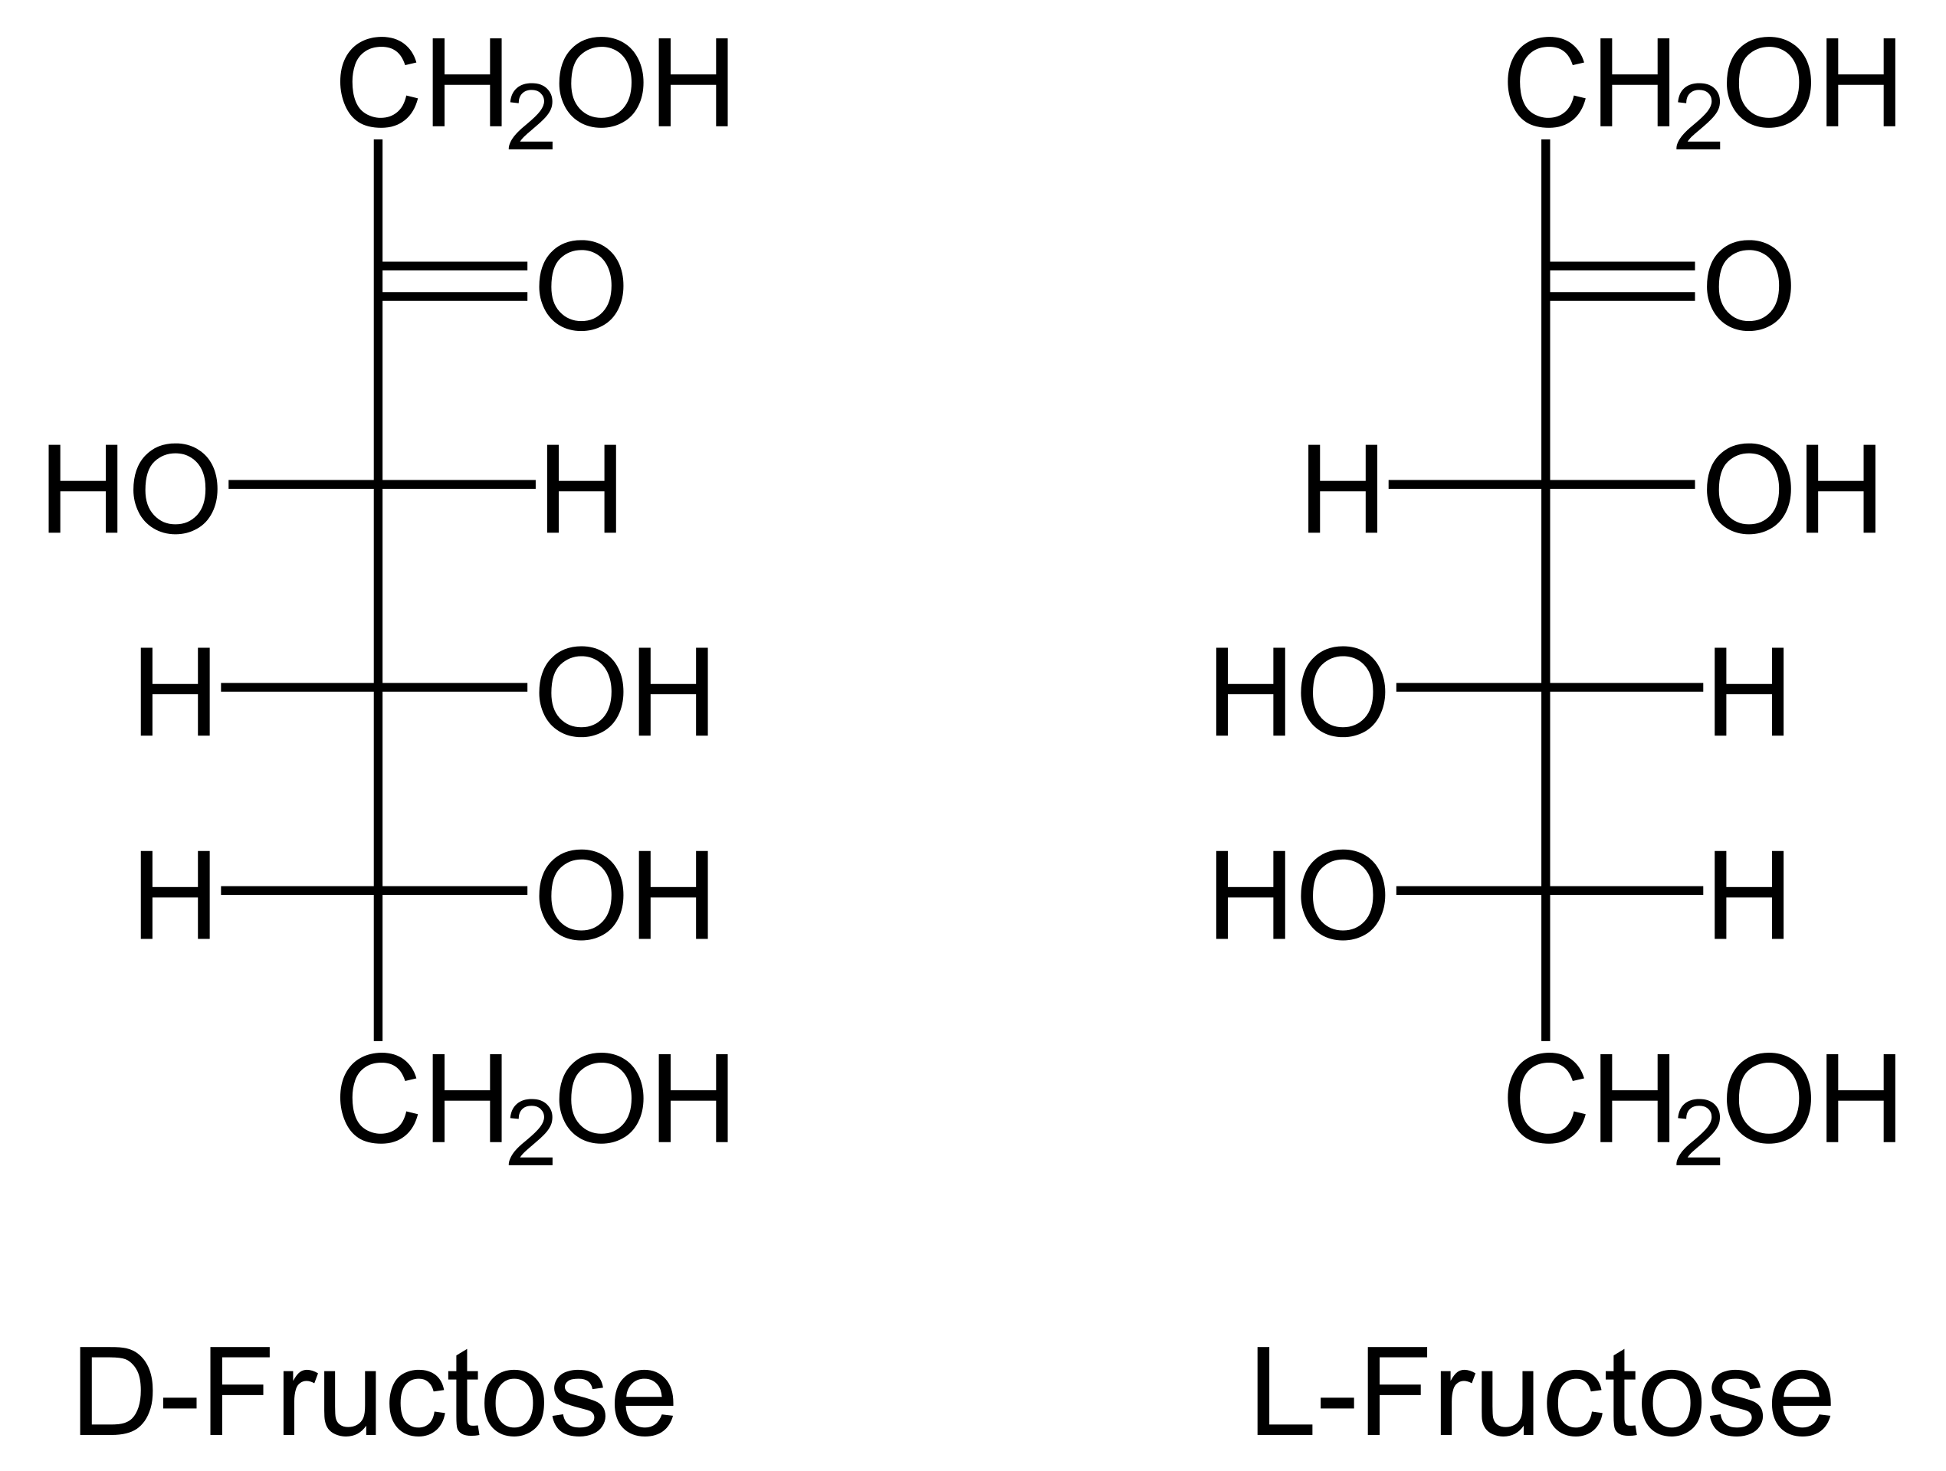
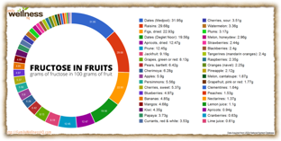
Fructose ( Fruchtzucker)
Fructose (umgangssprachlich Fruchtzucker) ist eine natürlich vorkommende chemische Verbindung mit der Summenformel C6H12O6. Fructose gehört als Monosaccharid (Einfachzucker) zu den Kohlenhydraten. Sie kommt in mehreren isomeren Formen vor. In diesem Artikel betreffen die Angaben zur Physiologie allein die D-Fructose. L-Fructose besitzt physiologisch keine Bedeutung.Fructose kommt in der Natur vor allem in Früchten wie Kernobst (Äpfel und Birnen zu je etwa 6 g/100 g)[1], Beeren (beispielsweise Weintrauben 7,5 g/100 g), sowie in manchen exotischen Früchten (Granatapfel und Kaki) und im Honig (35,9–42,1 g/100 g)vor. Im Haushaltszucker (hergestellt aus Zuckerrüben oder Zuckerrohr) ist Fructose in gebundener Form enthalten: Rohr- oder Rübenzucker (Saccharose) ist ein Zweifachzucker, der aus je einem Molekül Glucose (Traubenzucker) und Fructose zusammengesetzt ist. Ein bedeutsamer Anteil bei der Zuckeraufnahme kommt aus industriell gefertigten Nahrungsmitteln, die mit Fructose angereicherten Sirup aus Maisstärke (high-fructose corn syrup, HFCS) enthalten.

Slide 9
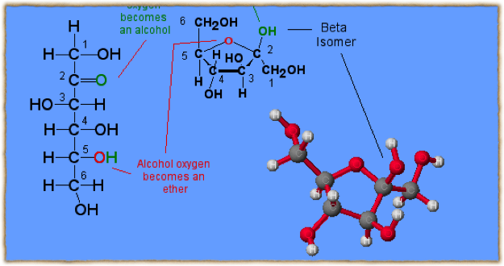
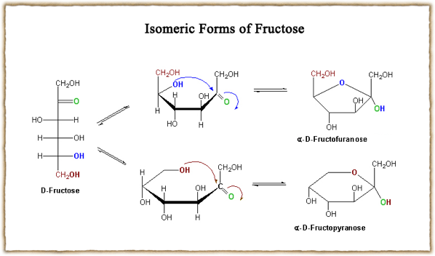

Slide 10
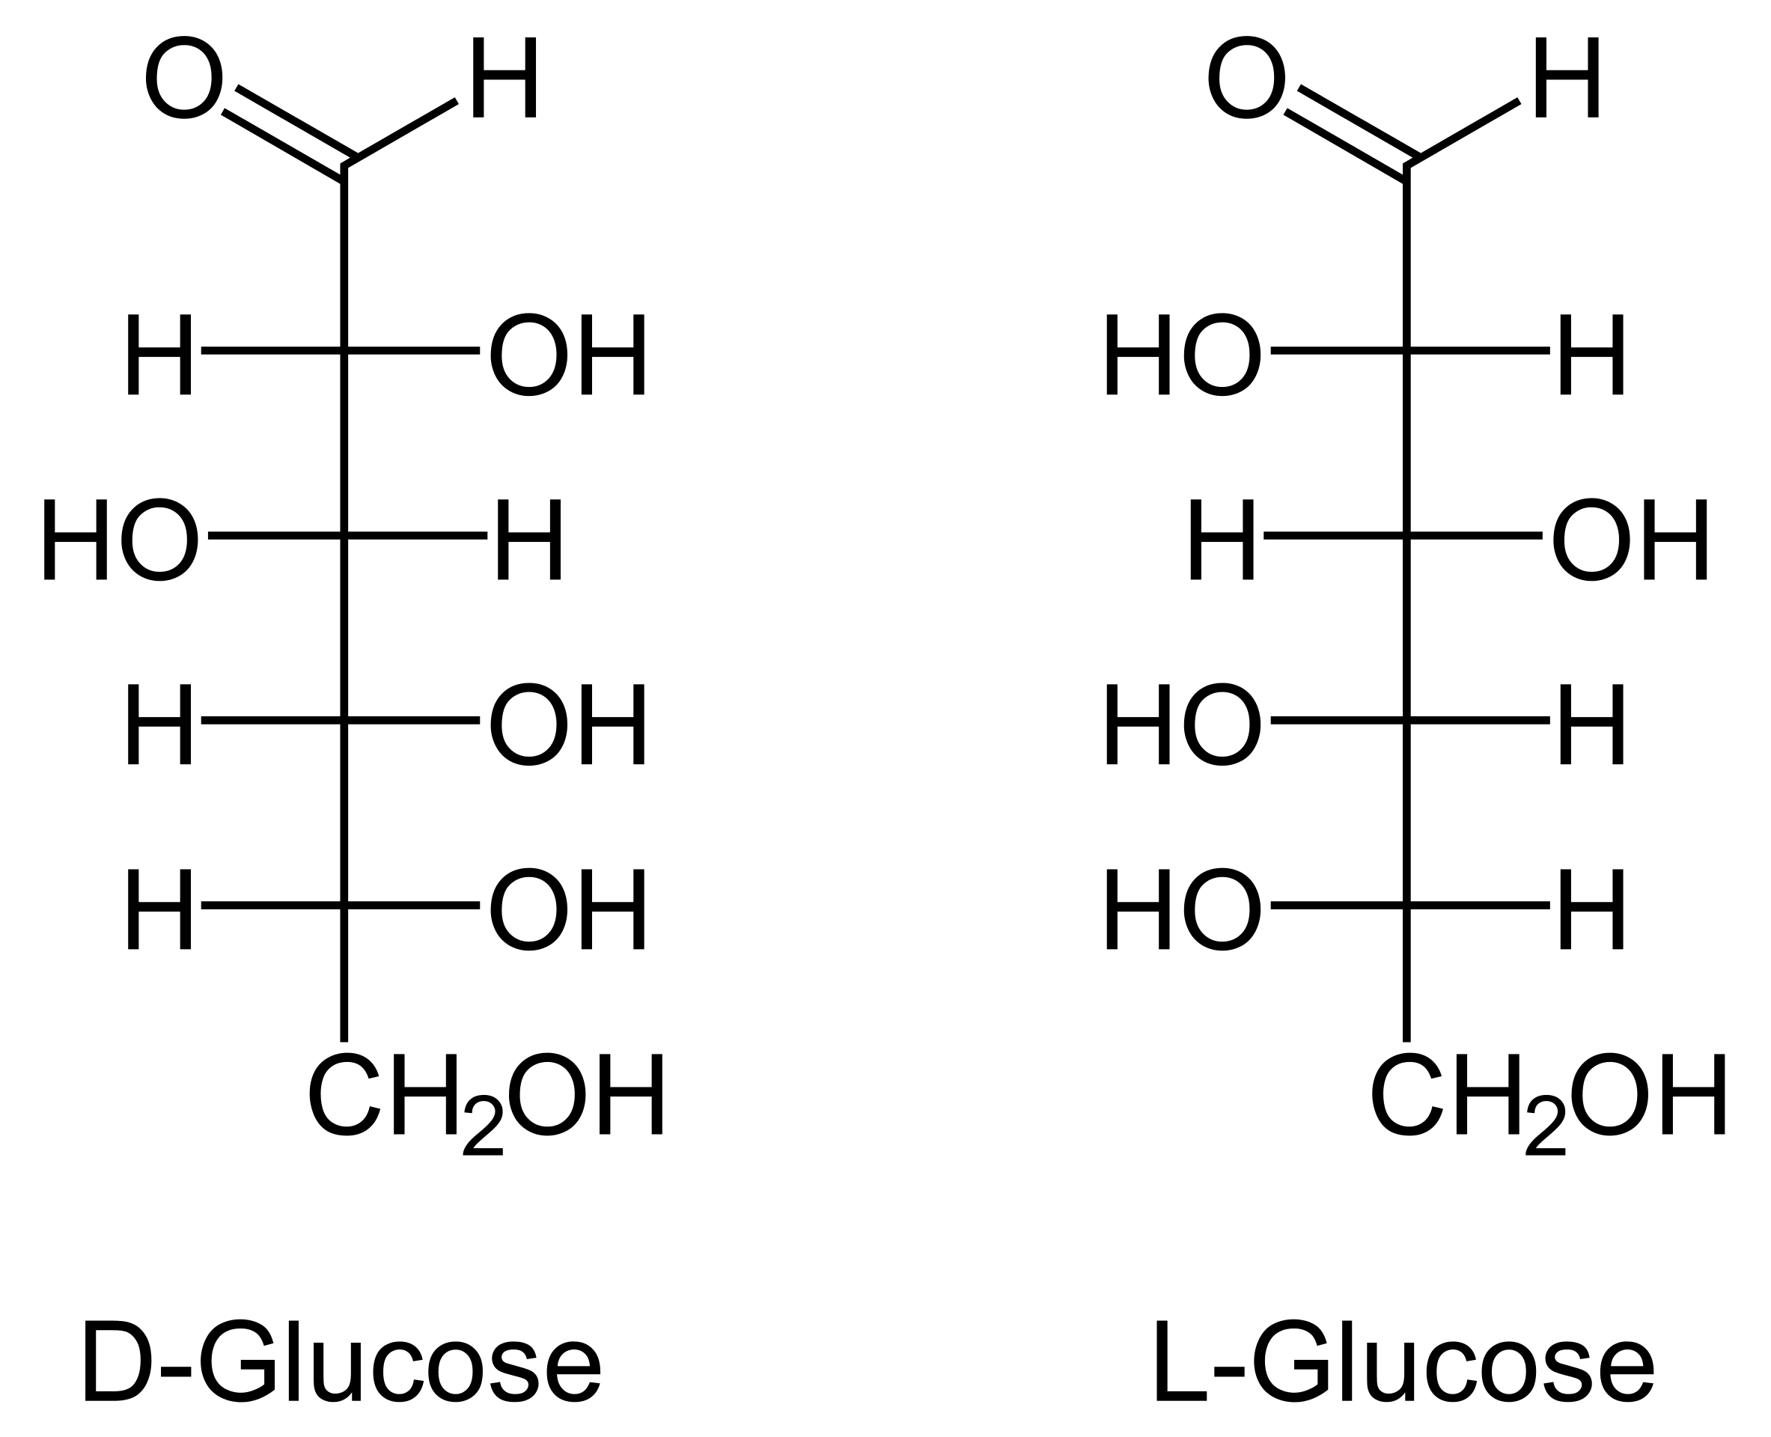
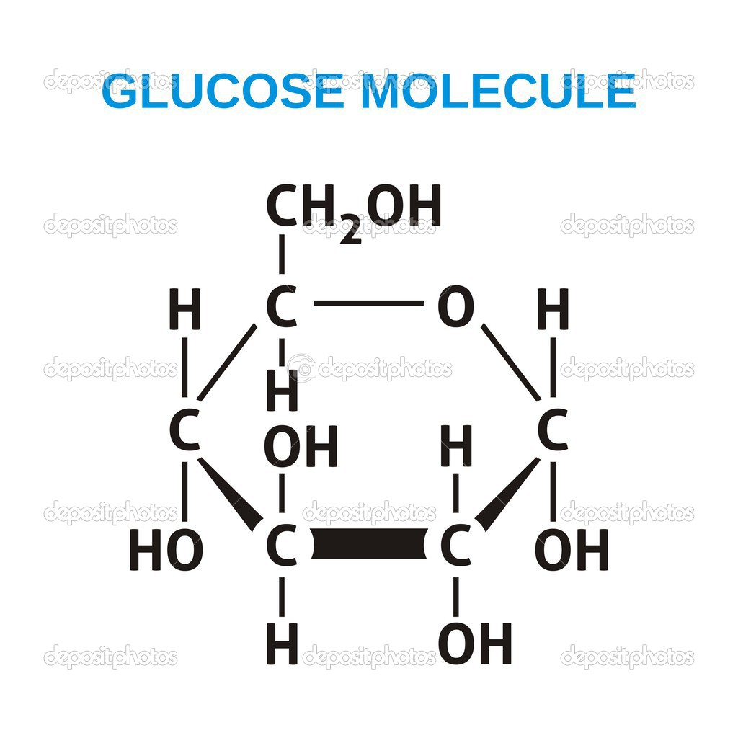
Glucose
Glucose ( umgangssprachlich Traubenzucker) ist ein Monosaccharid (Einfachzucker) und gehört damit zu den Kohlenhydraten. Es gibt zwei Enantiomere: D-Glucose und L-Glucose (für eine Erklärung der Bezeichnungen „D“ und „L“. In der Natur kommt ausschließlich D-Glucose vor. Diese wird auch als Traubenzucker oder in älterer Literatur als Dextrose bezeichnet. Glucose liegt in fester Form meist als Monohydrat Hydratdextrose vor. L-Glucose ist nur synthetisch zugänglich und besitzt nur geringe praktische Bedeutung. L-Glucose ist für Diabetiker verträglich, im Handel aber teurer als Gold.Wenn in diesem Text oder in der wissenschaftlichen Literatur „Glucose“ ohne weiteren Namenszusatz (Präfix) erwähnt wird, ist D-Glucose gemeint.

Slide 11
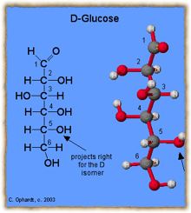
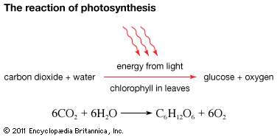
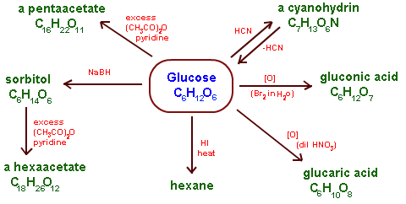
Der Traubenzucker wurde 1792 von Johann Tobias Lowitz in Weintrauben entdeckt und als von Rohrzucker (Saccharose) verschieden erkannt. Glucose ist der von Jean Baptiste Dumas 1838 geprägte Begriff, der sich in der chemischen Literatur durchgesetzt hat. Von Friedrich August Kekulé stammt der Vorschlag Dextrose (von Lateinisch dexter = rechts), da Traubenzucker die physikalische Eigenschaft besitzt, die Ebene des linear polarisierten Lichtes nach rechts zu drehen. Im Gegensatz dazu drehen D-Fructose (eine Ketohexose) und L-Glucose polarisiertes Licht nach links. Die Struktur der Glucose und die Strukturbeziehungen zu den anderen Monosacchariden wurden 1891 von Emil Fischer beschrieben und stellten einen Meilenstein der Naturstoffchemie dar.Die Namen beziehen sich zunächst auf die Naturstoffe. Ihre Enantiomeren erhielten mit Einführung systematischer Nomenklaturen denselben Namen mit Berücksichtigung der absoluten Stereochemie (z. B. Fischer-Nomenklatur, D/L-Nomenklatur).

Slide 12
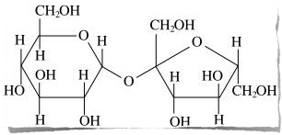
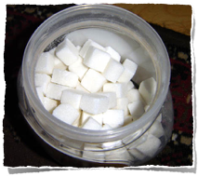
Zucker
Zucker ist ein Oberbegriff für süße Saccharide und die Handelsbezeichnung für Saccharose. Er wird als Nahrungsmittel und Genussmittel angesehen und hat kein Mindesthaltbarkeitsdatum.Haushaltszucker hat die Summenformel C12H22O11. Sein physiologischer Brennwert beträgt 16,8 kJ oder 4,0 kcal pro Gramm, mit einer Dichte von 1,6 g/cm³ ist er schwerer als Wasser (1 g/cm³). Bei 20 °C sind 203,9 g Zucker in 100 ml Wasser löslich, bei 100 °C 487,2 g in 100 ml.
Andreas Sigismund Marggraf hatte 1747 nachgewiesen, dass im Rübensaft Zucker enthalten ist. Die Fabrikationsverfahren, die sein Schüler Franz Karl Achard um 1800 entwickelte, führten 1825 zur Entstehung der Rübenzuckerindustrie, die bereits Ende des 19. Jahrhunderts im Weltmaßstab ebenso viel Zucker erzeugte wie die traditionelle Rohrzuckerindustrie.
Der Landwirtschaft war es gelungen, Rüben mit hohem Zuckergehalt zu züchten. Ganze Landstriche, wie die Magdeburger Börde, stellten sich auf den Anbau von Rüben ein. Diese Monokulturen, die viel Dünger benötigten, stimulierten ihrerseits die Entwicklung der Düngemittelindustrie.
Viele Chemiker und Techniker machten, mit Rationalisierung und Automatisierung, trotz der saisonbedingten relativ geringen Auslastung der Fabriken (der sogenannten Kampagne) die Rübenzuckerindustrie rentabel. Zu den Pionieren der Rübenzuckerindustrie gehört auch Adolph Frank, der 1858 ein Patent zur Scheidung und Reinigung von Rübensäften erhielt.

Slide 13
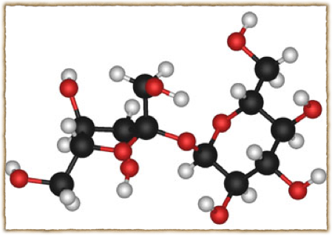
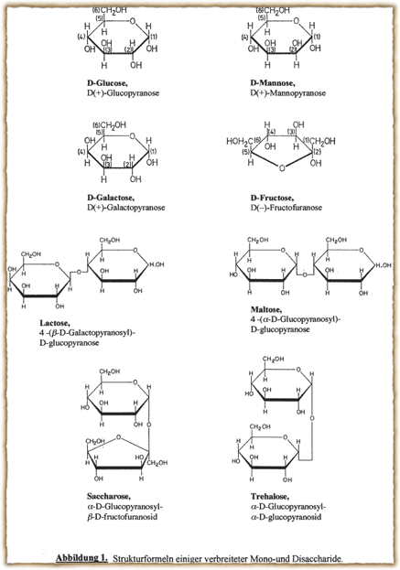
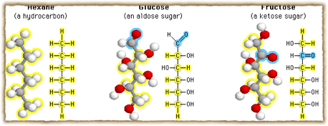
Zucker

Slide 14
Verfahren zur Gewinnung:
1. Extraktion durch Digestion/Filtrierung
2. Reinigung mit anorganischen Salzen wie z.B. Calciumhydroxid, Eisen-2-
Sulfat
andere Methoden zur Reinigung:
-- Behandlung mit Wasserstoffperoxid, Elektrolyse.
-- Abtrennung von Unreinheiten: Ether, Organchlorverbindungen und
Kohlenwasserstoffe wie Hexan
-- Ionenaustauscherharze
-- Aktivkohle
3. Isolierung der Diterpenglycoside durch chromatographische Trennung
(Steviosid lässt sich durch Kristallisation von Steviosid mit Methanol bereits ohne
chromatografische Trennung gewinnen)

Slide 15
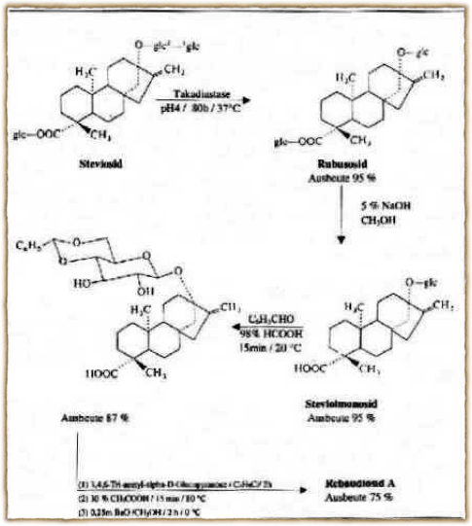
4.Umwandlung von Steviosid in Rebaudiosid A

Slide 16
Studien
Im Jahr 1986 berichtete das britische Forscherteam J. E. Blundell und A. J. Hill im Magazin The Lancet von einem Versuch, bei dem die Testpersonen nach dem Trinken von mit Süßstoff angereichertem Wasser über stärkere Hungergefühle berichteten als nach dem Trinken derselben Menge reinen Wassers. Seitdem haben zahlreiche Studien die mögliche Wirkung von künstlichen Süßstoffen auf Appetit und Hunger untersucht. Außer Blundell/Hill fand nur eine Studie Hinweise auf eine appetitsteigernde Wirkung, und zwar bei einem Test mit Kaugummi.Mit Bezug auf Blundell/Hill wurde die Hypothese aufgestellt, dass Süßstoffe ebenso wie Zucker eine verstärkte Ausschüttung von Insulin kurz nach ihrer Aufnahme bewirkten (cephalische Insulinreaktion), obwohl diese im Gegensatz zu Zucker und Kohlenhydraten dem Körper keine Glucose zuführen. Kurze Zeit später komme es dann zu einem starken Abfall des Blutzuckerspiegels, was die Hungergefühle erkläre. In mehreren Versuchen wurde jedoch dieser Effekt nicht bestätigt.

Slide 17
Eine Studie aus dem Jahr 1998 zeigte, dass verschiedene Süßstoffe mit einer bitteren Geschmackskomponente (Natriumsaccharin, Natriumcyclamat, Steviosid und Acesulfam-K), nicht jedoch Aspartam, an isolierten Ratten-Pankreas-Inselzellen die Insulinausschüttung statistisch signifikant steigerten. In einer Studie von Härtel und Graubaum aus dem Jahre 1993 mit 14 Personen konnte keine Steigerung des Plasmainsulins nach der Aufnahme von Aspartam, Acesulfam, Cyclamat und Saccharin festgestellt werden.
Ebenfalls basierend auf Blundell/Hill wurde die Theorie aufgestellt, dass die Verwendung von Süßstoff zu einer verstärkten Energieaufnahme führe und dadurch Übergewicht fördere. Begründet wurde dies zum einen mit der Hypothese der Appetitsteigerung, zum anderen mit der Theorie des kompensatorischen Essverhaltens, wonach der Körper eingesparte Energie bei einer Mahlzeit durch verstärkte Energieaufnahme bei späteren Mahlzeiten ausgleiche oder überkompensiere. Die meisten Studien ergaben jedoch nur eine geringe Energiekompensation im Zusammenhang mit Süßstoffen, im Durchschnitt betrug sie nur 32 Prozent. In einer Langzeitstudie der dänische Studie der Universität Frederiksberg nahmen 41 Übergewichtige (mit durchschnittlich circa 28 BMI) täglich knapp einen Liter Limonade oder Saftgetränke zu sich, die mit Zucker (Saccharose) oder mit Süßstoffen (einer Mischung aus Aspartam, Acesulfam-K, Cyclamat und Saccharin) gesüßt waren. Nach 10 Wochen wies die erste Gruppe ein im Schnitt um 1,3 kg erhöhtes Gewicht auf, das Gewicht der Süßstoff-Gruppe hingegen um 0,3 kg gefallen. Eine Meta-Analyse aus dem Jahr 2007 hingegen listet 19 Studien auf, von denen drei eine appetitsteigernde und drei eine appetitmindernde Wirkung angeben, alle übrigen ergaben keinen Einfluss von Süßstoff auf Hunger und Kalorienaufnahme.

Slide 18
Yang stellte 2010 die Hypothese auf, dass die sensorische Komponente (süßer Geschmack) ohne die entsprechende kalorische Komponente (energiereiche Moleküle im Blut) das Belohnungssystem des Gehirns nur teilweise aktiviert (die sensorische Komponente beeinflusst z.B. das mesolimbische Dopamin-System, die kalorische den Hypothalamus). Dies könnte laut Yang zur Folge haben, dass das Nahrungssuche-Verhalten unabhängig vom tatsächlichen körperlichen Energiebedarf verstärkt gezeigt wird, um die fehlende Komponente zu ergänzen. Des Weiteren führen Gewöhnungseffekte dazu, dass das mesolimbische System immer schwächer auf Süße reagiert, was zu einer weiteren Steigerung der Aufnahme süßer Nahrungsmittel führen könnte. Zusätzlich korreliert laut Yang die Menge des durchschnittlichen Konsums einer Geschmacksrichtung bei einer Person mit der Vorliebe für die Intensität dieser Geschmacksrichtung. Somit würde die häufige Aufnahme süßer Nahrungsmittel und Getränke dazu führen, einen immer stärkeren Grad an Süße zu bevorzugen. Als mögliches Indiz für diese Zusammenhänge wird angeführt, dass sowohl der Prozentsatz der US-Amerikaner, die Süßstoff konsumieren, als auch der Bevölkerungsanteil mit einem BMI > 30 seit 1960 stark gestiegen sind.
In einer 2014 veröffentlichten Studie aus Israel wurden nach Süßstoff-Zufuhr (Saccharin, Sucralose oder Aspartam) auftretende Störungen von Darmflora und Glukosestoffwechsel bei Mäusen belegt (Jotham Suez et al., Weizmann Institut in Rehovot). Die daraufhin erfolgte Analyse von Daten von 381 nicht-diabetischen Teilnehmern einer anderen laufenden ernährungsphysiologischen Studie ergab: Teilnehmer, die Süßstoffe benutzten, wogen mehr, hatten höhere Werte bei Nüchtern-Blutzucker und HbA1c sowie eine gestörte orale Glukosetolerenz; die Untersuchung der Faeces ergab eine Veränderung der Darmflora.

Slide 19
Yang stellte 2010 die Hypothese auf, dass die sensorische Komponente (süßer Geschmack) ohne die entsprechende kalorische Komponente (energiereiche Moleküle im Blut) das Belohnungssystem des Gehirns nur teilweise aktiviert (die sensorische Komponente beeinflusst z.B. das mesolimbische Dopamin-System, die kalorische den Hypothalamus). Dies könnte laut Yang zur Folge haben, dass das Nahrungssuche-Verhalten unabhängig vom tatsächlichen körperlichen Energiebedarf verstärkt gezeigt wird, um die fehlende Komponente zu ergänzen. Des Weiteren führen Gewöhnungseffekte dazu, dass das mesolimbische System immer schwächer auf Süße reagiert, was zu einer weiteren Steigerung der Aufnahme süßer Nahrungsmittel führen könnte. Zusätzlich korreliert laut Yang die Menge des durchschnittlichen Konsums einer Geschmacksrichtung bei einer Person mit der Vorliebe für die Intensität dieser Geschmacksrichtung. Somit würde die häufige Aufnahme süßer Nahrungsmittel und Getränke dazu führen, einen immer stärkeren Grad an Süße zu bevorzugen. Als mögliches Indiz für diese Zusammenhänge wird angeführt, dass sowohl der Prozentsatz der US-Amerikaner, die Süßstoff konsumieren, als auch der Bevölkerungsanteil mit einem BMI > 30 seit 1960 stark gestiegen sind.
In einer 2014 veröffentlichten Studie aus Israel wurden nach Süßstoff-Zufuhr (Saccharin, Sucralose oder Aspartam) auftretende Störungen von Darmflora und Glukosestoffwechsel bei Mäusen belegt (Jotham Suez et al., Weizmann Institut in Rehovot). Die daraufhin erfolgte Analyse von Daten von 381 nicht-diabetischen Teilnehmern einer anderen laufenden ernährungsphysiologischen Studie ergab: Teilnehmer, die Süßstoffe benutzten, wogen mehr, hatten höhere Werte bei Nüchtern-Blutzucker und HbA1c sowie eine gestörte orale Glukosetolerenz; die Untersuchung der Faeces ergab eine Veränderung der Darmflora.

Slide 20
Auswirkung auf die Umwelt
Süßstoffe werden nach dem Verzehr vom menschlichen Körper ausgeschieden und gelangen auf diese Weise in die Umwelt. Ihre dortigen Auswirkungen sind derzeit noch nicht absehbar. Manche Süßstoffe werden in Kläranlagen nicht abgebaut. Die Stiftung Warentest verwendet deshalb den Nachweis von Süßstoffen im Mineralwasser als Indikator für oberirdische Verunreinigungen: „Werden Süßstoffe im Mineralwasser nachgewiesen, deutet das darauf hin, dass Mineralwasserquellen nicht genügend geschützt sind und Wasser aus oberen Schichten eindringt.“

Slide 21
In der EU zugelassene Süßstoffe
Name relative Süßkraft
(Saccharose = 1)
Acesulfam (E 950) 130–200
Aspartam (E 951) 200
Aspartam-Acesulfam-Salz (E 962) 350
Cyclamat (E 952) 30–50
Neohesperidin (E 959) 400–600
Neotam (E 961) 7.000–13.000
Saccharin (E 954) 300–500
Sucralose (E 955) 600
Steviosid (E 960) 250–300
Thaumatin (E 957) 2.000–3.000

Slide 22
In der EU zurzeit nicht zugelassene Süßstoffe
Name relative Süßkraft
(Saccharose = 1)
Alitam 2.000–3.000
Brazzein 500–2.000
Dulcin 200
Hernandulcin ca. 1.250
Lugdunam 220.000–300.000
Monellin 800–2.000
Pentadin
ADI der in der EU zugelassenen Süßstoffe
Name ADI in mg/kg Körpergewicht
Acesulfam (E 950) 9
Aspartam (E 951) 40
Aspartam-Acesulfam-Salz (E 962) 20
Cyclamat (E 952) 7
Neohesperidin (E 959) 5
Neotam (E 961) 2
Saccharin (E 954) 5
Sucralose (E 955) 15
Steviosid (E 960) 4
Thaumatin (E 957)

Slide 23
Benutzte Literatur:
http://www.suessstoff-verband.de/suessstoffe/
http://de.wikipedia.org/
http://www.bfr.bund.de/cm/343/bewertung_von_suessstoffen.pdf
Süßstoffe-Präsentation

